Slide 1
Temakveld for elever og foresatte om rus

Slide 2
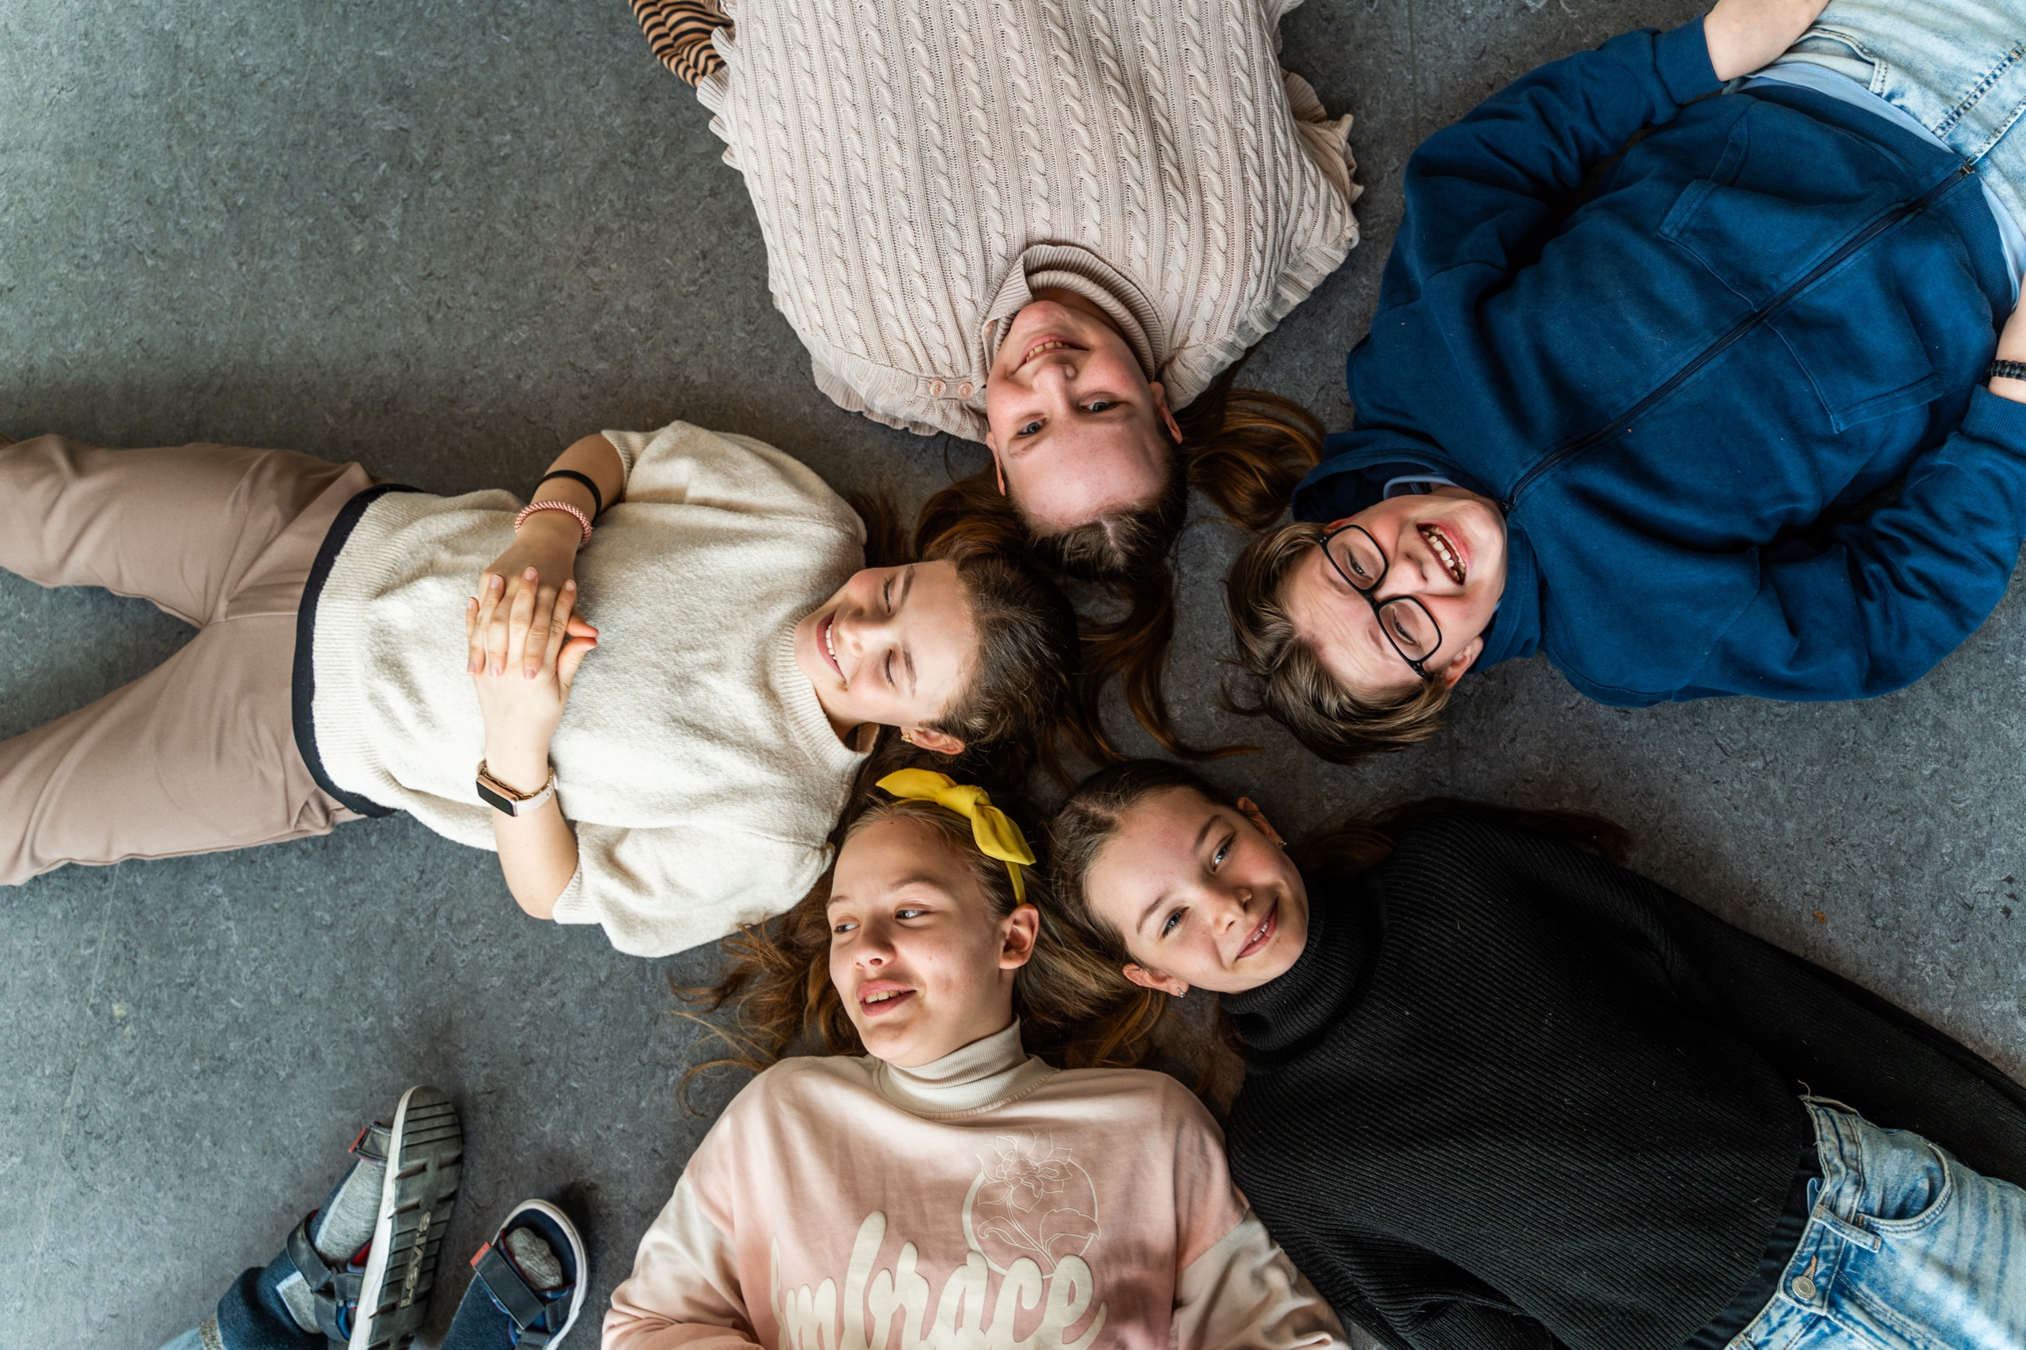
Hvorfor ha rus som tema nå i 7.klasse?
Notes:
Hvorfor ha rus som tema nå i 7. klasse? Fordi det lønner seg å snakke sammen FØR noe blir et problem. Det er smart å være forberedt og ha tenkt igjennom holdninger og forventninger. Alkohol er det mest utbredte rusmiddelet blant unge, med størst fare for at det skjer skader og ulykker.
Mange ungdommer har ofte et inntrykk om at «alle» får lov til å drikke, eller får lov til å gjøre mye mer enn seg selv, når dette ikke nødvendigvis er tilfellet. Dette kalles for «majoritetsmisforståelse» og er ganske utbredt blant ungdommen. Det har vært en hypotese om at en slik misforståelse bidrar til at flere ungdommer drikker alkohol eller prøver narkotiske stoffer.
Kilde:
https://www.forebygging.no/Kronikker/TIDLIGERE-KRONIKKER/Majoritetsmisforstaelsen-Gammelt-begrepsverktoy-fortsatt-forklaringskraft/
https://nhi.no/psykisk-helse/rus-og-avhengighet/hvor-mange-unge-bruker-cannabis

Slide 3
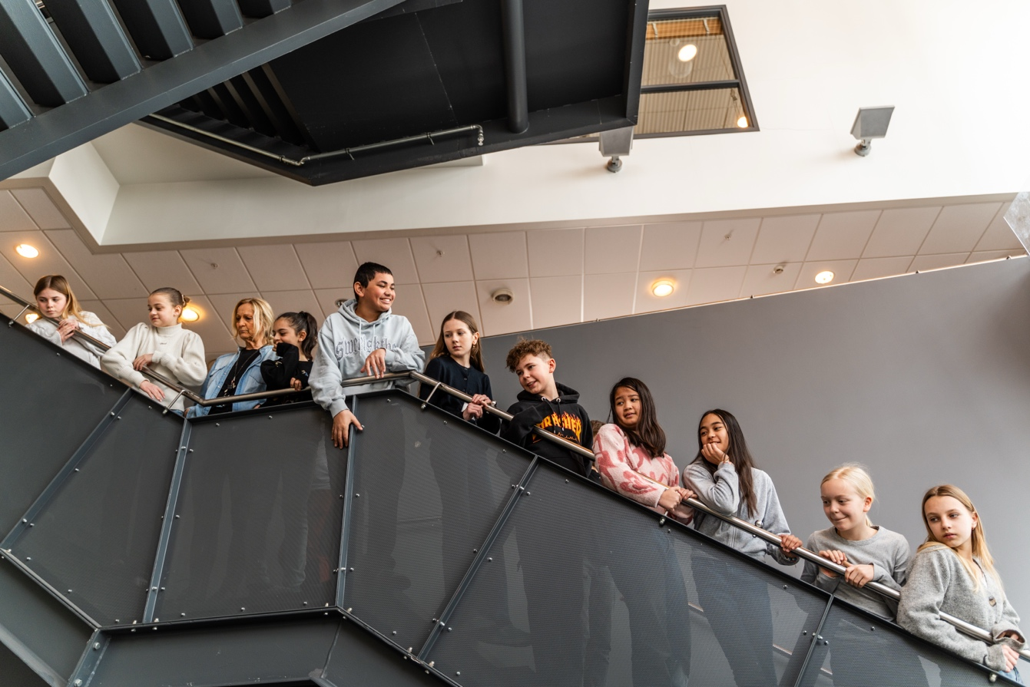
Tror du elever på ungdomsskolen bruker hasj og marihuana?
Notes:
La foresatte og elever tenke litt på spørsmålet

Slide 4
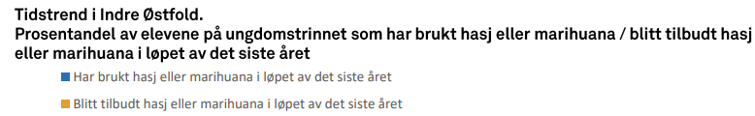
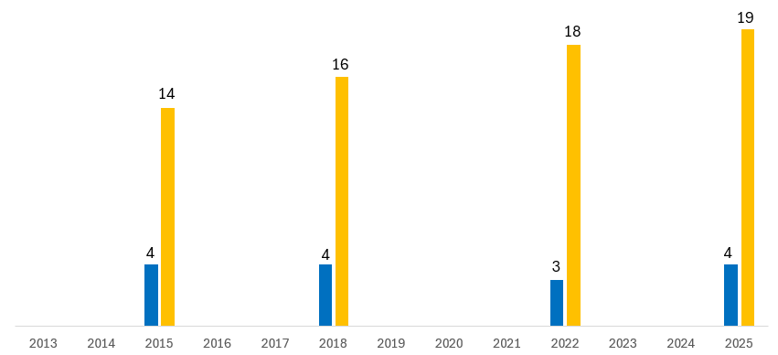
Svar:
Det er svært få bruker hasj og marihuana
(Kilde: Ungdata, Indre Østfold kommune 2025)
Notes:
Vi ser fra resultatene i Ung Data 2025 (Indre Østfold) at det var 4% som svarte at de hadde brukt hasj eller marihuana i løpet av det siste året. Ut fra tabellen og resultatene fra Ung Data 2025 kan vi se at bruken av hasj og marihuana er noenlunde det samme, til tross for at tilbudet om å få det øker. I 2025 svarte 19% at de hadde blitt tilbudt det.

Slide 5
Tror du elever på ungdomsskolen bruker røyk, snus eller e-sigaretter?
Notes:
La foresatte og elever tenke litt på spørsmålet

Slide 6
«Det er få på ungdomskolen som røyker, snuser eller bruker e-sigaretter» (Ungdata 2025)

Slide 7
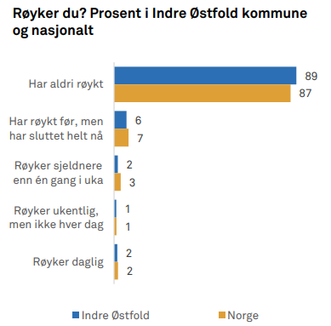
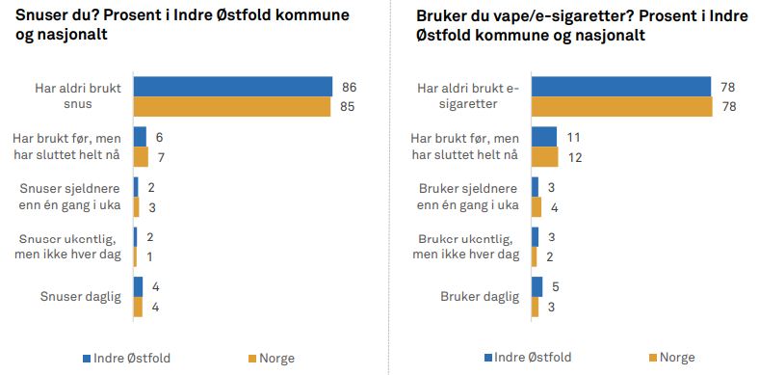
Notes:
Røyking har blitt langt mindre utbredt enn tidligere, spesielt den daglige røykingen. Undersøkelser viser at sammenlignet med foreldre og besteforeldre har dagens unge blitt mindre påvirket av røyking i oppveksten og tidstrenden viser at prosentandelen av ungdomselevene som røyker er den sammen siden 2015.
I et lengre tidsperspektiv har snus gått fra å være noe eldre menn brukte til å bli populært blant en del unge. Det er likevel et mindretall av de unge som bruker snus og man ser en nedgang det siste tiåret i andelen som bruker snus.
For første gang ble e-sigaretter nevnt i UngData 2025, og resultatene der viser at det er flere ungdommer som har prøvd eller bruker e-sigaretter ukentlig, enn sigaretter og snus.
Selv om langsiktige helseeffekter ikke er kjent enda, har det blitt fastslått at damp fra e-sigaretter inneholder giftige stoffer, blant annet kreftfremkallende stoffer og stoffer som øker risikoen for hjerte- og lungesykdommer (kreftforeningen, 2025)

Slide 8
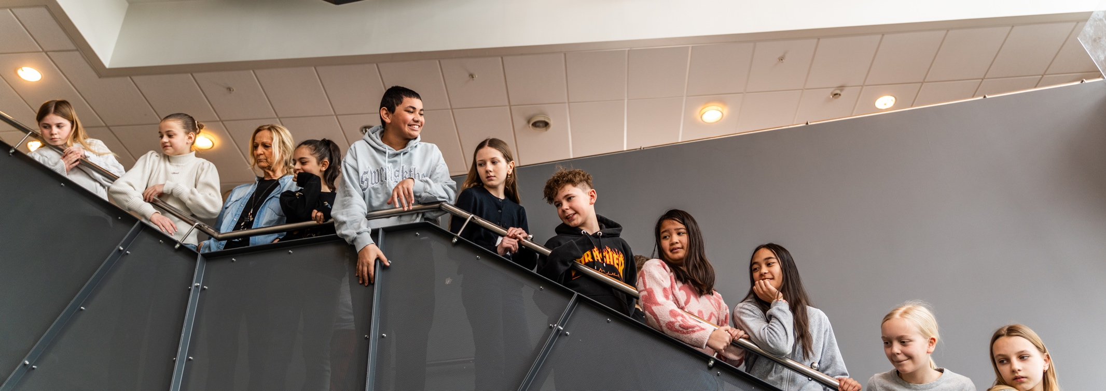
Tror du at elever på ungdomskolen drikker alkohol?
Notes:
La foresatte og elever tenke litt på spørsmålet

Slide 9
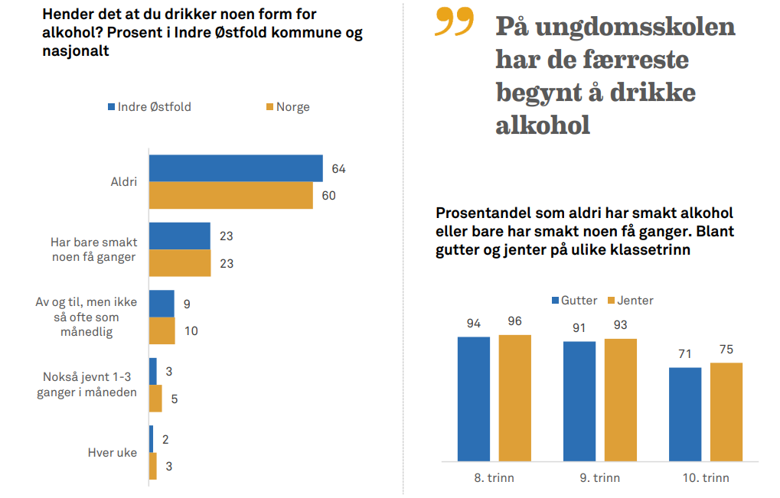
Svar:
De fleste har aldri smakt alkohol eller bare smakt noen få ganger
Kilde: Ung Data, Indre Østfold kommune 2025
Notes:
Vi ser fra resultatene i Ung Data 2025 (Indre Østfold) at 94% av guttene og 96 % av jentene på 8. trinn aldri har prøvd alkohol. Sammenlignet med resultatene fra UngData 2022, er dette en positiv utvikling. I Ung Data 2022 svarte 56% at de aldri hadde drukket noen form for alkohol. Resultatene i Ung Data 2025 viser at det er 64% som ikke har drukket noe, så trenden med å drikke alkohol går ned.
Prosentandelen som sier at de har smakt noen få ganger har sunket fra 27% (i 2022) til 23% i 2025.

Slide 10
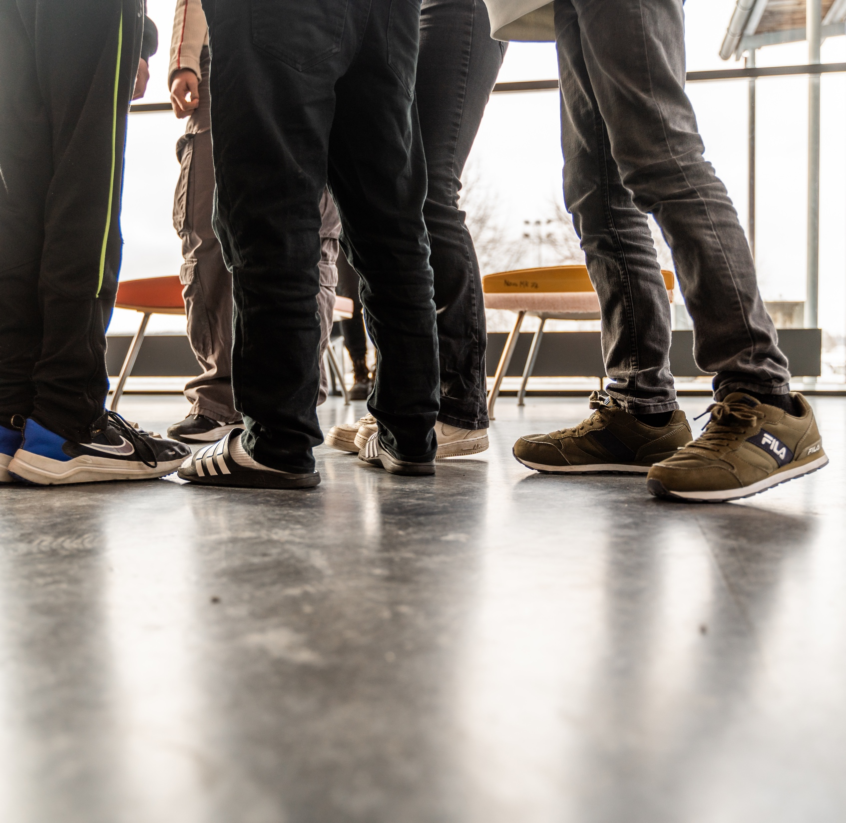
Tror du at tenåringene i Norge drikker mer eller mindre alkohol enn andre tenåringer i Europa?
Notes:
La foresatte og elever tenke litt på spørsmålet

Slide 11
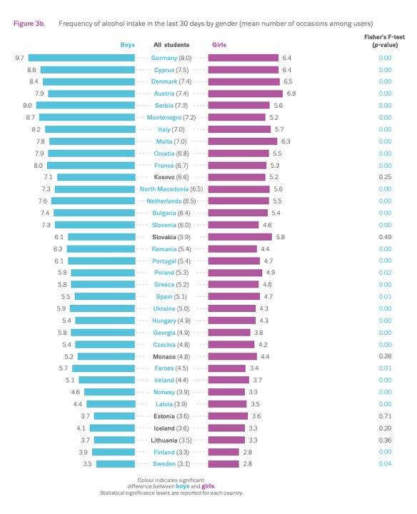

Svar:
Mindre alkohol enn i de fleste andre europeiske land
Se på tabellen:
Hvilke land er på toppen?
Hvilke land er på bunnen?
Kilde: ESPAD 2019
Notes:
Svar: Mindre alkohol enn i de fleste andre europeiske land
Se på tabellen:
Hvilke land er på toppen?
Hvilke land er på bunnen?
Kilde: ESPAD 2019 https://www.espad.org/sites/default/files/2020.3878_EN_04.pdf

Slide 12
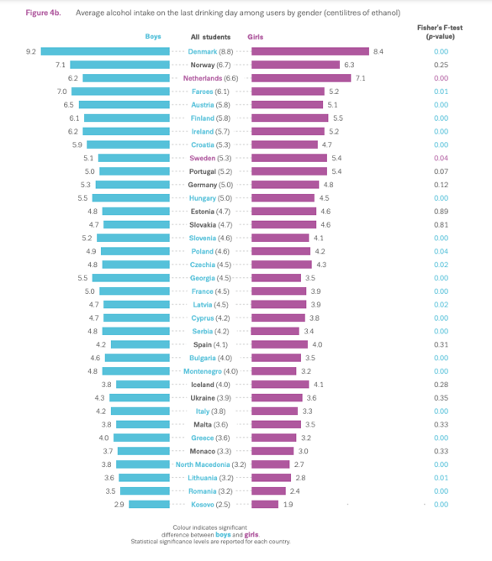

... men drikker mye mer/større mengder når de først gjør det
Se på tabellen:
1. Hvilke land er på toppen?
2. Hvilke land er på bunnen?
3. Hva tror du er årsaken?
Sum 1 minutt
Notes:
... men drikker mye mer når de først gjør det
Se på tabellen:
1. Hvilke land er på toppen?
2. Hvilke land er på bunnen?
3. Sum 1 minutt: Hva tror du er årsaken?

Slide 13
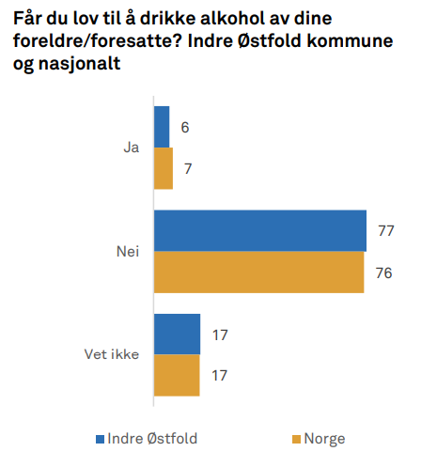
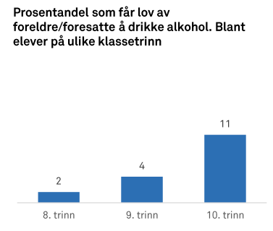
Hvor mange tror du får lov til å drikke alkohol av foreldrene sine?
Kilde: Ung Data, Indre Østfold kommune 2025
Notes:
Gjett: Hvor mange tror du får lov til å drikke alkohol av foreldrene sine? (La folk gjette litt før du viser diagrammene).
Snakk sammen i gruppene: Hva tenker dere at 17% ikke vet om de får lov av sine foresatte til å drikke alkohol eller ikke
(Kilde: Ung data, Indre Østfold kommune 2025)

Slide 14
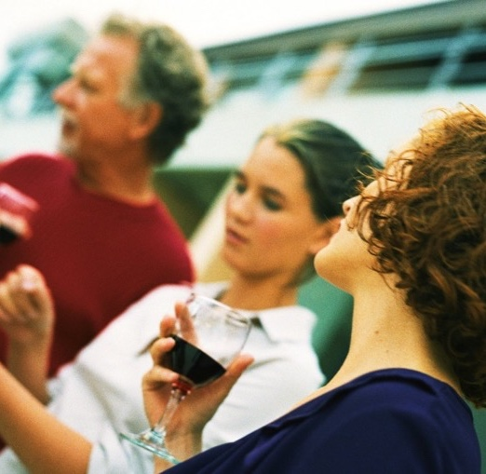
Visste du at:
De som får alkohol fra foreldrene sine, drikker opp til
3 ganger så mye som de som aldri får alkohol fra foreldrene sine
(Ungdata 2022)
Notes:
14. Visste du at: De som får alkohol fra foreldrene sine, drikker 3 ganger så mye som de som aldri får det fra foreldrene sine (Ungdata 2022)
Tror du at du får lov å drikke alkohol av foreldrene dine før du er 18? (La spørsmålet henge litt).
Når tror du at du får lov? Vet du, eller er du ikke helt sikker?
I følge nasjonale tall har tilgjengeligheten av alkohol økt betydelig blant 15-16-åringer mellom 2019 og 2024. Den vanligste forsyningskilden til alkohol var i 2024 å skaffe fra jevnaldrende, men det var også en del ungdom som oppga å ta hjemmefra uten lov og å kjøpe alkohol via sosiale medier. Andelen ungdom som oppga at de hadde fått alkohol av foreldrene til å ha med på fest økte betydelig mellom 2019 til 2024. Forskning viser at ungdommene som får alkohol fra foreldrene sine, drikker det de får i tillegg til annet som er tilgjengelig på festen, dermed er mengden større.
Kilde: FHI - https://www.fhi.no/contentassets/cbbc3ae00feb45549834fb2ac0edc2ae/bruk-av-alkohol-og-illegale-rusmidler-blant-ungdom-og-unge-voksne.pdf

Slide 15
Hva tenker du er poenget med aldersgrensene for alkohol?
(18 år for alkohol og 20 år for sprit)
Notes:
Gi tid til å tenke. Del noen tanker i plenum (1 min)

Slide 16
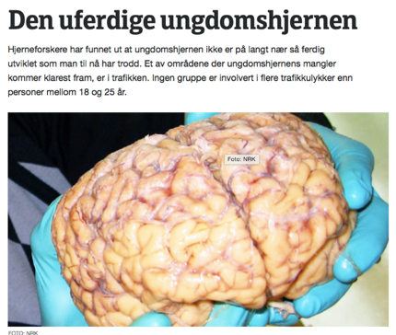
Hjernen er ikke ferdig utviklet før ca. 25 år
Utvikler seg bakfra og fremover
Kontrollsenteret i pannelappen utvikles sist
Rus forsinker og svekker utviklingen av kontrollsenteret
Bilde: http://www.nrk.no/viten/den-uferdige-ungdomshjernen-1.6304502
Notes:
Det er ingen hemmelighet at ungdom bør vente lengst mulig med å drikke alkohol for å beskytte hjernen. Ungdomshjernen tåler alkohol dårligere, fordi den er under utvikling og ekstra sårbar. Hjernen er ikke ferdig utviklet før man er 25 år. Den utvikler seg bakfra og fremover. Det som utvikles sist er pannelappen. Her ligger vår evne til å styre oss selv, styre impulser, planlegge, og tenke konsekvenser. Rus kan i særlig grad forstyrre utviklingen av dette kontrollsenteret.
Voksne som ruser seg, vil også få problemer med dette, men de har iallfall de grunnleggende ferdighetene på plass. Er man ung og ruser seg, er det en risiko for at kontrollsenteret ikke utvikler seg så bra i det hele tatt, eller at det utvikler seg så sent at man blir hengende etter både sosialt og akademisk.
Rus påvirker hjernens evne til å styre impulser. Dårligere impulskontroll er assosiert med større risiko for å utvikle en rusmiddelavhengighet senere i livet – da hjernen til en tenåring har mindre evne til å stå imot rus-suget enn en voksen hjerne.

Slide 17
Hva skjer ved bruk av alkohol?
Koordinasjon- og konsentrasjonsevnen svekkes
Impulsiviteten økes
Den kritiske sansen svekkes
Øker sannsynligheten for bruk av illegale rusmidler
Det øker risikoen for trusler, vold og overgrep

Slide 18
Det kan være ulike grunner til at ungdom drikker alkohol...
Notes:
Hva gjør at ungdom drikker alkohol? Det finnes mange grunner til at ungdom drikker.
Det finnes mange grunner til at ungdom drikker. Undersøkelser viser at mange drikker fordi «alle andre gjør det». De ønsker å være en del av et felleskap og mange sier de ofte opplever drikkepress.
I tillegg er man som ung ofte nysgjerrig på hva alkohol gjør med kroppen og ønsker å teste ut nye ting. Men på lik linje som den eldre garden, bruker også noen ungdommer alkohol som stressdemper eller et trøstemiddel for å rømme fra problemer og bekymringer.
Kilde: Blå kors - https://www.blakors.no/fagside/ungdom-og-rus/#h-derfor-drikker-ungdom

Slide 19
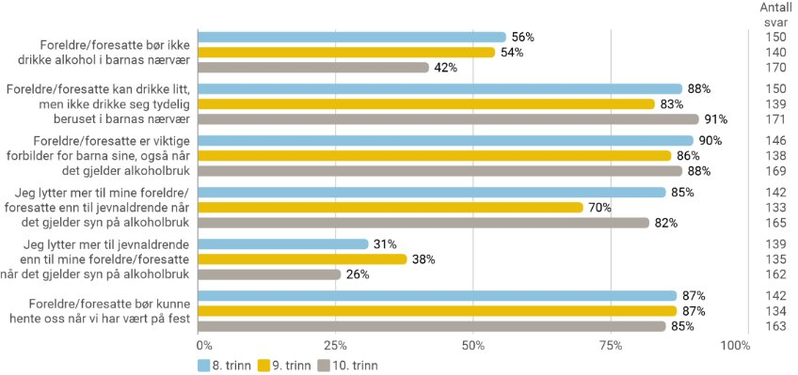
Notes:
Denne tabellen er hentet fra UngData, Indre Østfold, 2022 og viser at så mye som ca. 50% av ungdommene på ungdomsskolen mener at foresatte ikke bør drikke alkohol i barnas nærvær, og at over 80% mener at foresatte kan drikke litt, men ikke bli tydelig beruset. Vi ser også at ungdommene opplever foresatte som viktige forbilder og at det er dem de lytter mest til, fremfor jevnaldrende – spesielt på 8. og 10.trinn.
(Tilsvarende tall fra UngData 2025 samsvarer med dette vi ser her)

Slide 20
Råd til voksne:
Ta ungdom på alvor
Vær ærlig og nysgjerrig
Unngå moralisering
Ikke overdriv
Snakk om holdninger og sett tydelige grenser
Si at de alltid kan be om hjelp og vær tilgjengelig
Bli kjent med venner og foresatte til de nærmeste vennene
Kilde: Korus og BUFDIR
Notes:
Med utgangspunkt i hva vi så i tabellen på forrige side, har vi noen råd til dere foresatte og voksne i tiden som kommer fremover. Rådene trenger ikke å kun gjelde for dere foresatte og egnes barn, men også venner av barna deres.
Ta ungdom på alvor
Det er viktig å forberede ungdom på situasjoner som kommer. Det er også viktig at ungdom får kjent etter hvor egne grenser går, samt får et språk for hvordan de skal uttrykke det. Husk at dette handler om all ungdom – både de som har prøvd rus og de som ikke har det. Det beste er å starte disse samtalene før eksponering skjer. Vi må også huske på at foreldreinvolvering er viktig. De er tross alt de viktigste forebyggerne.
Vær ærlig og nysgjerrig
Ungdom kan være skeptiske til voksne og hjelpere, og noen har dessverre kanskje med seg dårlige erfaringer. Et godt tips kan være å tenke på/kjenne etter hvordan du selv ønsker å bli møtt når det er snakk om temaer som kan utløse følelser av skam, stigma eller skyld.
Unngå moralisering
Ungdom forventer ofte at vi voksne bare snakker om det skadelige ved rusbruk. Det å få lov til å snakke om alle aspekter oppleves ofte befriende. Hvis du klarer å være undrende og lar ungdommen fortelle om sine tanker, så demper du sannsynligvis mye motstand og bygger tillit. Vi skal være nysgjerrige på ungdommen og utforske deres opplevelser, samtidig som vi bør korrigere åpenbare misforståelser. Det handler kanskje om en balanse mellom tydelighet og ydmykhet.
Ikke overdriv
Når vi skal gi informasjon er det avgjørende at vi gir korrekt informasjon og ikke sier ting for å skremme. Vi må ikke overdrive farene, men gi nøytral informasjon for så å utforske hva ungdommen tenker om det. Ved å la ungdommen selv sette ord på det som er mindre bra ved rusbruk, så vil det i større grad forankres i ungdommen selv. Presser vi på med skremsel og overtalelser skaper vi motstand, og ungdommen vil kanskje sitte igjen med følelsen av at vi ikke forstår.
Snakk om holdninger og sett tydelige grenser
Hva vi gjør, bestemmes i stor grad av det vi tror andre gjør eller det vi tror andre synes er greit at vi gjør. Som forelder må du være tydelig og hjelpe ungdommen til å bli trygg på hva de selv mener er rett og galt. Barnet ditt skal ikke være i tvil om hva du mener om dette. Tydelige foreldre, som er nysgjerrige og bryr seg, hjelper ungdom til å reflektere og ta egne valg.
Si at de alltid kan be om hjelp:
For mange ungdommer er det skamfullt og flaut overfor foreldre dersom de har drukket for mye, testet et ulovlig rusmiddel eller har en venn som har gjort noe ulovlig fordi han er rusa. Det er viktig å forsikre ungdom om at uansett hvilke dumme ting de gjør eller prøver ut så er det viktig å kontakte hjelp dersom situasjonen kommer ut av kontroll. Mange unge prøver å ordne opp på egenhånd fremfor å søke hjelp hos foresatte eller hjelpeapparat, noe som igjen kan føre til at skadeomfanget blir større. Det er også viktig at dere er tilgjengelig for ungdommen når dere også sier at de kan komme og be om hjelp. Det er en periode i livet hvor det ene vinglasset på fredag- eller lørdagskvelden må ofres, sånn at dere har muligheten til å kjøre eller hente ungdommen og være tilgjengelig om de spør om hjelp.
Bli kjent med venner og foresatte til de nærmeste vennene
Det er lettere å sette grenser og være tilgjengelig, og kunne samarbeide om man har en god dialog med andre foresatte. Dersom ungdommen også har en relasjon til flere voksne, er terskelen lavere for å ringe eller spørre om hjelp dersom de trenger det.
Kilde:
Korus - https://korus.no/aktuelt/slik-snakker-du-med-ungdom-om-rus
BUFDIR - https://www.bufdir.no/foreldrehverdag/ungdom/grenser-bekymring-og-sex/slik-snakker-du-med-ungdom-om-rus/

Slide 21
Noen råd fra ungdommen til de voksne:
Snakk ærlig. Fortell både det som oppleves som positivt og negativt om rus
Gi tilgang på korrekt informasjon om rus – vis til fakta og forskning
De voksne må ha et åpent sinn, de må bry seg, lytte og vise omsorg
Det er viktig med godt skolemiljø, med tillit og trygge relasjoner mellom elever og voksne. Det virker forebyggende
Kilde: Forandringsfabrikken, «Klokhet om rus»
Notes:
Her er noen råd fra ungdommen til de voksne i hjemmet og på skolen:
Snakk ærlig. Fortell både det som oppleves som positivt og negativt om rus. (Ungdom ser at voksne koser seg med alkohol, så snakk sant)
Gi tilgang på korrekt informasjon om rus. Vis til fakta og forskning.
De voksne må ha et åpent sinn, de må bry seg, lytte og vise omsorg.
Det er viktig med et godt skolemiljø, og med tillit og trygge relasjoner mellom elever og voksne. Det virker forebyggende.
Kilde: Forandringsfabrikken, «Klokhet om rus»

Slide 22
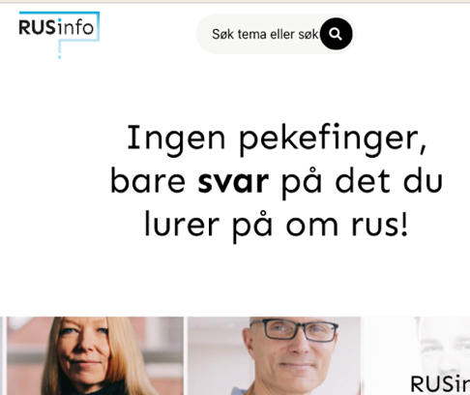
Trenger du fakta?
Sjekk www.rusinfo.no
Notes:
Trenger du fakta om rusmidler, så sjekk her: www.rusinfo.no
Vær obs på at sosiale medier feilinformerer og sprer trender som ofte ikke er bra.

Slide 23
Vi går til klasserommene
Klassene fordeles på klasserom
Elevene er på forhånd fordelt på gruppebord, 3 elever på hvert bord
Foreldrene fordeler seg på gruppebordene
Foreldrene skal ikke sitte på samme gruppe som sitt barn
Notes:
Nå skal vi gå til klasserommene og snakke sammen. Vi skal ha quiz og gruppeoppgaver hvor vi lytter på hverandres tanker, og vi skal øve på å snakke med åpent sinn. Elevene kan vise vei til plassene.
Organisering: Klassen fordeles på to klasserom. Det trengs en lærer i hvert rom. Elevene er på forhånd fordelt på gruppebord, tre elever på hvert bord. Elevene finner plassene sine ved gruppebordene. Foreldrene fordeler seg på ledige plasser, slik at det blir ca. tre foreldre på hvert bord. Foreldrene skal ikke sitte på samme gruppe som sitt barn.

Slide 24
Fordele roller på gruppen
Gruppen velger en ordstyrer, en sekretær, og en praktisk ansvarlig
Ordstyrer passer på at alle får ordet
Sekretær leser fasit
Praktisk ansvarlig rydder lapper

Slide 25
Quiz med påstander om alkohol og hasj
Ordstyrer leser spørsmålene
Deltakerne løfter opp hånda dersom de mener påstanden som leses opp er korrekt, og lar hånden bli nede hvis de mener den er feil.
ORDSTYRER SPØR gjerne deltakerne hvorfor de mener svaret er korrekt eller feil før du avslører svaret, for å få frem deres resonnement og skape nysgjerrighet.
Sekretær leser fasiten
Hentet fra Blå Kors
Notes:
Quiz med påstander om alkohol og hasj
1. Foreldrene har en stor påvirkning på ungdommen og deres holdninger til rusmidler
Svar: Riktig. Undersøkelser viser at ungdommer som har sett foreldrene sine ruset eller får alkohol av foreldrene sine, drikker mer enn de ungdommene som ikke opplever dette. Ungdom sier også at de ofte lytter mer til foreldrene sine enn til jevnaldrende.
2. Verdensdelen med høyest alkoholforbruk per innbygger er Europa.
Svar: Riktig. Europeere drikker mer enn de gjør i noen andre verdensdeler. Unge i Norge drikker mindre alkohol totalt sett og sjeldnere enn andre unge i Europa. Det er positivt. Men de drikker ofte mer når de først drikker, og noen steder er det høy bruk av både alkohol og andre rusmidler.
3. 30% av ungdomselevene i Indre Østfold har drukket seg fulle en eller flere ganger
Svar: Feil. I gjennomsnitt har kun 15% av ungdomsskoleelevene (8.-10-trinn) drukket så mye at de har følt seg beruset i løpet av det siste året, ifølge Ungdata undersøkelsen 2022. Forskning viser at ungdom ofte antar at jevnaldrende drikker mer alkohol enn det de faktisk gjør.
4. Når man drikker alkohol, føler man seg mer avslappet.
Svar: Både riktig og feil. For mange kan mild alkoholrus, gjøre at man føler seg avslappet, men alkoholen har ikke én bestemt effekt og kan virke ulikt på ulike personer. I tillegg er det mange andre ting som påvirker humør og stemning når man drikker alkohol, inkludert forventingene vi selv har.
5. Alkoholen har samme påvirkning på hjernen til en ungdom som en voksen.
Svar: Feil. Hjernen er i utvikling helt til midten av 20-årene, og store mengder eller hyppig drikking av alkohol kan skade hjernens utvikling. Det kan blant annet føre til svekket læringsevne og dårligere impulskontroll, som igjen kan bidra til dårligere skoleresultater.
6. Hvis en person som drikker mye alkohol blir bevisstløs, må man ringe 113.
Svar: Riktig. Det kan være livstruende hvis en person blir bevisstløs som følge av å ha drukket for mye alkohol. Helsepersonell har taushetsplikt, og det er viktig å fortelle hvor mye personen har drukket og om de har brukt andre rusmidler i tillegg.
7. Blant ungdomsskoleelevene i Indre Østfold kommune er det bare 3% som har prøvd hasj eller marihuana.
Svar: Riktig. Ifølge Ungdata undersøkelsen i 2022 for Indre Østfold kommune er det veldig få som har prøvd hasj og marihuana. Derimot har 18% blitt tilbudt det.
8. Det går ikke an å bli avhengig av hasj og marihuana.
Svar: Feil. Omtrent én av 10 som prøver hasj eller marihuana blir avhengig, ifølge Verdens Helseorganisasjon. De som bruker det i tenårene eller som bruker det jevnlig er ekstra utsatt for å bli avhengige. Bruk av hasj og marihuana kan øke risikoen for depresjon og angst, særlig dersom man begynner å bruke det i ung alder.
Kilder:
Actis: 10_ting_du_bor_vite_om_ungdom_og_alkohol (1).pdf
Actis: 10_ting_du_bor_vite_om_hasj_og_marihuana_oppdatert_okt_2018.pdf (actis.no)
Ungdata.no

Slide 26
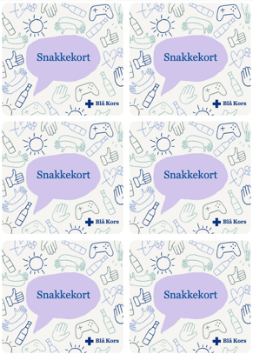
Snakkekort om rus
Hvert bord har ferdig oppklippet 12 snakkekort
Ordstyrer trekker et kort og leser
Send kortet rundt og si en ting hver
Ikke diskutér
Neste person til venstre trekker så et nytt kort
Fortsett til alle kort er snakket om
Notes:
Snakkekortene er laget etter inspirasjon fra Blå Kors.
Hvert bord har ferdig oppklippet 12 snakkekort.
Ordstyrer trekker et kort og leser.
Send kortet rundt og si en ting hver.
Ikke diskutér.
Neste person til venstre trekker så et nytt kort.
Fortsett til alle kort er snakket om.
Challenge: Si èn ting du er takknemlig for
Hvordan kan foreldre sette grenser på gode måter?
«Foreldre bør ha strenge regler om alkohol». Enig eller uenig? Hvorfor?
Stina sin pappa drikker ganske mye. Hun liker ikke måten han endrer seg på når han er full, men er redd for å si i fra. Hva kan hun gjøre?
Jente 12 år har en storebror som har begynt å røyke hasj veldig ofte. Hun har lovet å ikke si noe til foreldrene, men hun er urolig. Hva bør hun gjøre?
Hva er det verste som kan skje når man snakker med foreldre om problemer? Hva er det beste som kan skje?
Jente 15 skal på fest, men er redd for at det blir mas på at hun ikke drikker. Gi noen forslag til hva hun kan si eller gjøre.
Gutt 14 vil feire bursdag uten at noen drikker alkohol. Gi noen tips til hvordan han kan lage en bursdagsfest uten at noen drikker alkohol.
Hvordan kan foreldrene hjelpe hverandre og ungdommene når ungdommene drikker alkohol?
Hvordan kan foreldrene bidra til rusfrie arrangementer?
Hvorfor kan det være fint at foreldrene snakker sammen om grenser og felles kjøreregler?
Gutt 15 er på fest og ser at noen andre ungdommer er litt pågående og prøver å presse en annen til å drikke. Hva kan gutt 15 gjøre for å hjelpe ungdommen som blir utsatt for drikkepress?
Snakkekortene er hentet og laget med inspirasjon fra Blå Kors sine snakkekort.

Slide 27
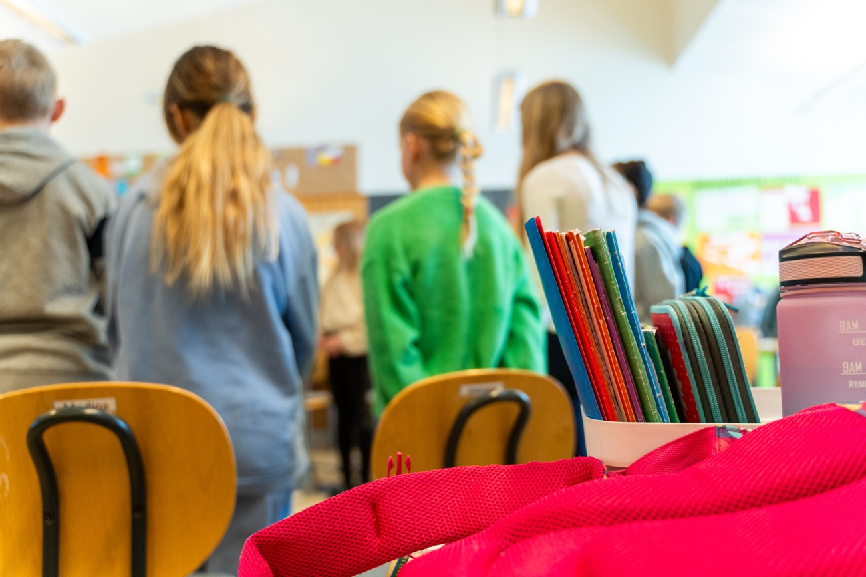
Vi leker:
«Jeg vil bli venn med …»
Alle sitter i en ring, med unntak av en som står i midten, som sier: ”Hei, jeg heter… og vil bli venn med noen som ... Liker pizza.
De det gjelder må reise seg og løpe rundt inne i sirkelen for å finne ny stol, også den som stilte spørsmålet.
Den som ikke fikk stol skal stå i midten og stille neste spørsmål. Eksempler på spørsmål: ”Jeg vil bli venn med de som liker sol, har blå bukse, liker sjokolade bedre enn is...”
Det er ikke lov å sette seg på de nærmeste stolene.

Slide 28
Hvordan åpne opp for samtalen om rus hjemme?
Film:
Snakk med ungdommen om rus
Notes:
Før vi avslutter denne økta ønsker vi å vise dere en film om hvordan man kan åpne opp for samtalen om rus hjemme. Håper dere finner inspirasjon i filmen og også bruker metoden med andre temaer.
Etter filmen: Takk for oppmøtet og deltagelsen i kveld.

Slide 29
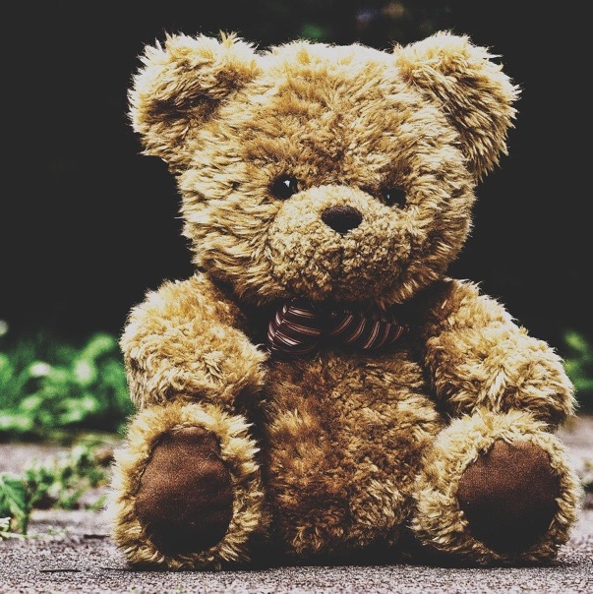
Vi oppsummer sammen i ringen
    Hva likte du i dag?
    Hva lærte du?
    Hvorfor er dette viktig?
Notes:
Vi setter oss i ringen og oppsummerer sammen.
Prosess: Sende en ball e.l. rundt i ringen. Alle får ordet etter tur. Elevene sier en ting hver. Det er helt fint å si det samme som de andre, eller noe annet. Vi tar et spørsmål av gangen.
Vi bytter spørsmål underveis, f. eks når 5-6 elever har svart.
Hva likte du i dag?
Hva lærte du?
Hvorfor er dette viktig?
Foto: Bildet er tatt av Bildet er tatt av Alexas_Fotos fra Pixabay

Slide 31
Kilder:
Forebygging: https://www.forebygging.no/Kronikker/TIDLIGERE-KRONIKKER/Majoritetsmisforstaelsen-Gammelt-begrepsverktoy-fortsatt-forklaringskraft/
NHI: https://nhi.no/psykisk-helse/rus-og-avhengighet/hvor-mange-unge-bruker-cannabis
UngData, rapporter fra alle kommuner: https://www.ungdata.no/rapporter/
ESPAD 2019: https://www.espad.org/sites/default/files/2020.3878_EN_04.pdf
NRK: http://www.nrk.no/viten/den-uferdige-ungdomshjernen-1.6304502
Hjerneskolen.no: https://www.hjerneskolen.no/fagressurser/ungdomshjernen-er-under-utvikling/
Hvorfor det er farligere for ungdom å ruse seg: https://blogg.forskning.no/forskningssykehuset/hvorfor-er-det-farligere-for-ungdom-a-ruse-seg-enn-voksne/1093380
Blå kors - https://www.blakors.no/fagside/ungdom-og-rus/#h-derfor-drikker-ungdom
Korus - https://korus.no/aktuelt/slik-snakker-du-med-ungdom-om-rus
BUFDIR - https://www.bufdir.no/foreldrehverdag/ungdom/grenser-bekymring-og-sex/slik-snakker-du-med-ungdom-om-rus/
Quiz fra BlåKors: https://www.blakors.no/ressursbank/undervisningsopplegg-om-rusmidler-for-ungdom/#h-quiz-10-15-minutter
Film, snakke med ungdom: https://www.youtube.com/watch?v=546R95vVR_k
Rusinfo: https://www.rusinfo.no

